Slide 1
RNN 입문
https://youtu.be/caQNkz8A09I

Slide 2
RNN 개요
RNN 구조
LSTM 구조

Slide 3
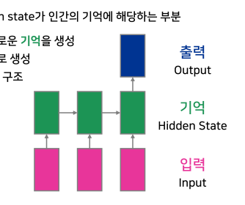
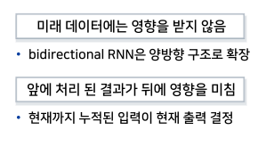
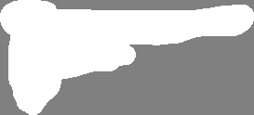
RNN 개요
RNN(Recurrent Neural Network)
순환 신경망
- 순서가 있는 정보를 입력 데이터로 사용.
기존 뉴런 네트워크와의 차이점
- 새로운 입력으로 이전의 기억을 수정해 새로운 기억을 생성
- 출력은 이전의 모든 기억과 새로운 입력으로 생성
- 과거의 데이터가 미래에 영향을 줄 수 있는 구조

Slide 4
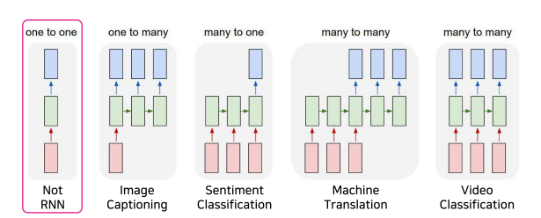
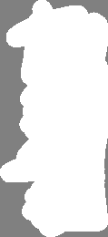
RNN 개요
RNN Applications
RNN에는 여러가지 모델 존재.
On-to-many : 이미지에 대해 설명을 붙일 때 사용
ex) 한 장의 그림에 대해 여러 개의 단어 형태로 표현
Many-to-one : 여러 개의 입력에 대해 하나의 결과
ex) 말을 통해 심리 상태를 한 단어로 결과를 예측할 때
Many-to-many(1) : 기계 번역에서 주로 사용
ex) 여러 개의 단어로 구성된 문장을 받아 여러 개의 단어로 구성된 문장을 반환
Many-to-many(2) : 위의 모델의 또 다른 형태
ex) 동영상의 여러 개의 이미지 프레임에 대해 설명이나 번역 형태로 결과를 반환

Slide 5
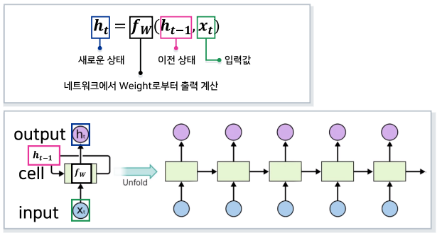
RNN 구조
RNN(Recurrent Neural Network)
- 이전의 상태값이 결과에 영향
- RNN에서는 activation 함수를 tanh에 사용

Slide 6
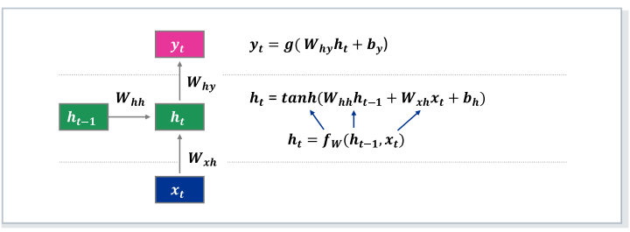
RNN 구조
RNN의 Data Flow
- 3개의 서로 다른 Weight 존재
- Y의 값이 몇 개의 벡터로 나올 것인가는 W(hy)의 shape이 결정
- H(t)의 출력값의 개수는 각각의 weight의 shape에 의해 결정
- 모든 셀이 동일한 weight을 가짐

Slide 7
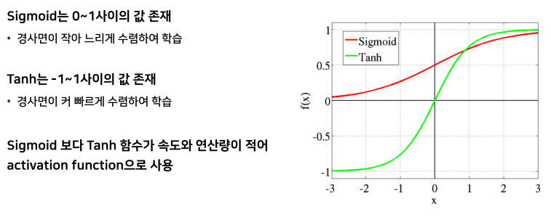
RNN 구조
Tanh function

Slide 8
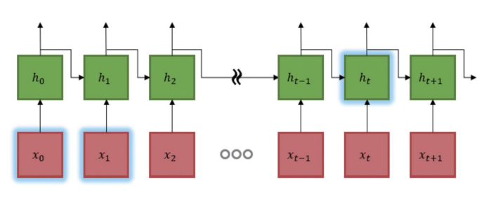
LSTM 구조
RNN의 장기 의존성 문제
- 입력 데이터가 길어질수록 학습 능력이 떨어지는 문제.
RNN은 관련 정보와 지점사이 거리가 멀 경우 gradient가 감소
→ LSTM : RNN의 Vanishing Gradient Problem을 해결하기 위해 등장.

Slide 9
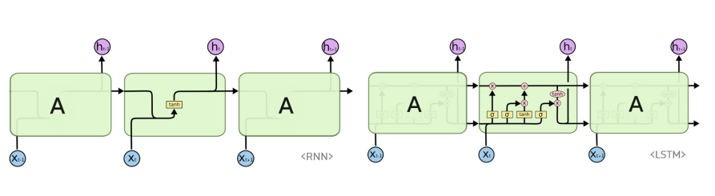
LSTM 구조
LSTM : RNN의 Vanishing Gradient Problem 해결하기 위한 모델
- RNN의 hidden state에 Cell-state를 추가한 구조
- gate라는 요소를 활용하여 정보를 더하거나 제거
- gate는 선택적으로 정보들이 흘러들어갈 수 있도록 만든 장치

Slide 10
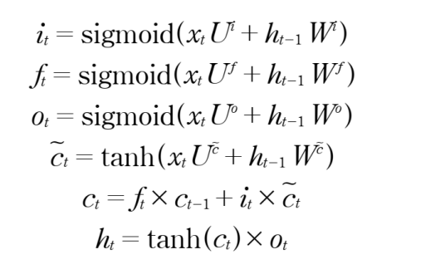
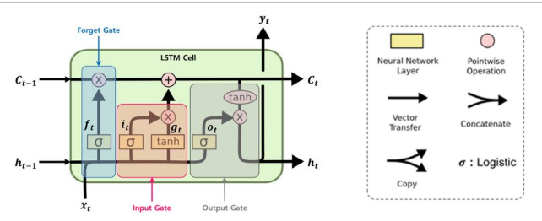
LSTM 구조
LSTM 구조
- Forget gate :
- 과거 정보를 잊기 위한 게이트
- input gate :
- 현재 정보를 기억하기 위한 게이트
- output gate :

